Slide 1
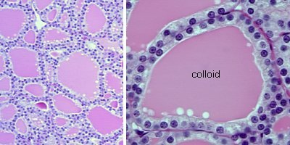
Thyroid histology

Slide 2
Thyroid follicular cell
Colloid
Tg
2K⁺
H₂O₂
ATPase
DUOX
Tg + I⁻
3Na⁺
TPO
Na⁺
Na⁺
+
Tg-T4/T3
NIS
+
I⁻
I⁻
Pendrin
I⁻
I⁻
Dealogenase
I⁻
I⁻
TSHR
Second
messengers
MIT, DIT
T3 + T4
TSH
Tg
T4
T3
T3, T4
Baso-lateral
Apex

Slide 3
TSH receptor signaling regulates thyrocytes function
TSH
TSH
receptor
G_{s}
G_{q}
Adenylate
Cyclase
Phospholipase C
DAG
IP3
cAMP
PKC
Duox
Ca⁺⁺
PKA
?
H₂O₂
SECRETION
PROLIFERATION
THYROID HORMONE
SYNTHESIS

Slide 4
Thyroid hormone action
T3
Nucleus
D2
T4
T3
RXR
TR
T3
T3
MCT8
T4
T4
TRE
Gene
Cytoplasma
↑ o ↓ Gene expression

Slide 5


Thyroid hormone action: Up-regulated genes
-T3
+T3
Co-repressors recruitment
Co-repressors dissociation
Co-activators recruitment
Histone
de-acetilation
HAT
Histone
acetilation
HDAC
P/CAF
CBP
CoR
CoA
TR
TR
RXR
RXR
T3
TRE
TRE
GFT
Histones
Repressed
Activated

Slide 6
Thyroid hormone action: Down-regulated genes
-T3
+T3
Co-activators recruitment
Co-activator dissociation
Co-repressors recrutment
HAT
Histone
acetilation
Histone
de-acetilation
P/CAF
HDAC
CBP
CoA
CoR
TR
TR
T3
RXR
RXR
TRE
GFT
TRE
Activated
Repressed

Slide 7
Examples of genes regulated by T3
Positively-regulated
Fatty acid synthase
Growth hormone
Lysozyme silencer
Malic enzyme
Moloney virus leukemia enhancer
Myelin basic protein
Myosin heavy chain α
Phosphoenolpyruvate carboxykinase
RC3
Spot 14 lipogenic enzyme
Type I 5’-deiodinase
Uncoupling protein
Negatively-regulated
EGFR
Myosin heavy chain β
Prolactin
TSH subunit α
TSH subunit β
TRH
Type II 5’-deiodinase
(Sinha R and Yen PM, www.thyroidmanager.org lastly accessed 19.11.2010)

Slide 8
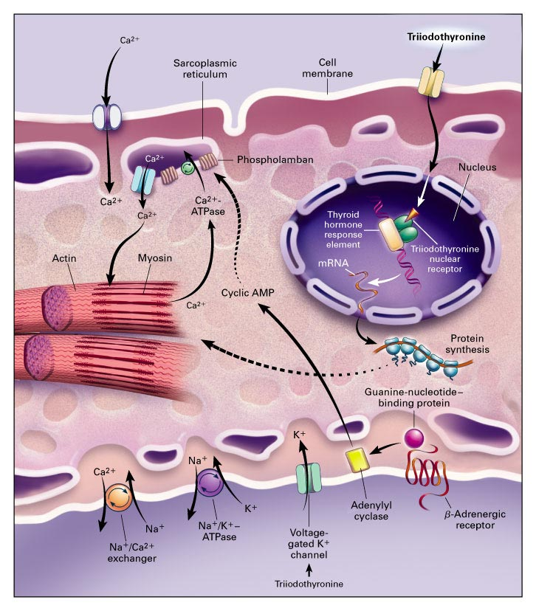
Nongenomic actions of TH on the CVS
(Klein I & Ojamaa K, NEJM 2001)

Slide 9
Effetti biologici degli ormoni tiroidei
Termogenesi e consumo di ossigeno: potenziano il consumo di ossigeno e la produzione di calore in vari tessuti.
Apparato cardiovascolare: effetto cronotropo e inotropo positivo, aumento dell’espressione dei recettori β-adrenergici, riduzione proteine Gi, riduzione resistenze vascolari periferiche.
Sviluppo fetale: soprattutto SNC e apparato scheletrico.
Sistema nervoso centrale: stimolano l’attività neuronale.
Apparato gastrointestinale: facilitano la motilità della muscolatura liscia gastrica ed intestinale.
Sistema emopoietico: stimolano la funzione eritropoietica.
Apparato respiratorio: stimolano la risposta dei centri bulbari allo stimolo ipossico ed ipercapnico.
Sistema endocrino: influenzano la produzione, la risposta ed il metabolismo di numerosi ormoni.

Slide 10
Patologie genetiche correlate alla funzione tiroidea
Mutazioni attivanti del recettore del TSH (Ipertiroidismo genetico)
Mutazioni dei recettori degli ormoni tiroidei (Sindrome da resistenza agli ormoni tiroidei)
Ipotiroidismi congeniti

Slide 11
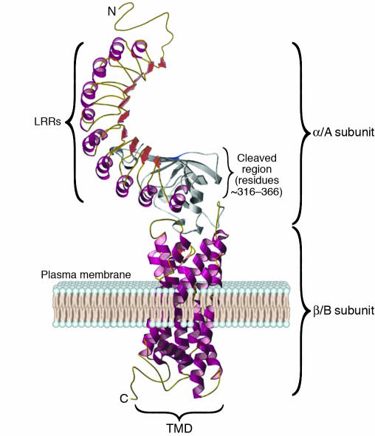
TSH receptor

Slide 12
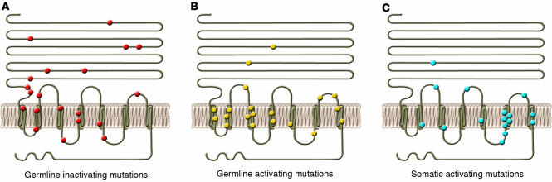
TSH receptor mutations

Slide 13
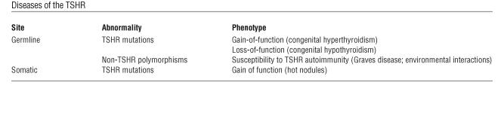
Clinical abnormalities arising from TSH receptor mutations

Slide 14
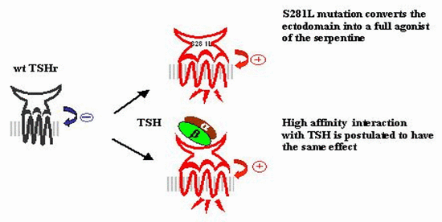
TSH receptor activation

Slide 15
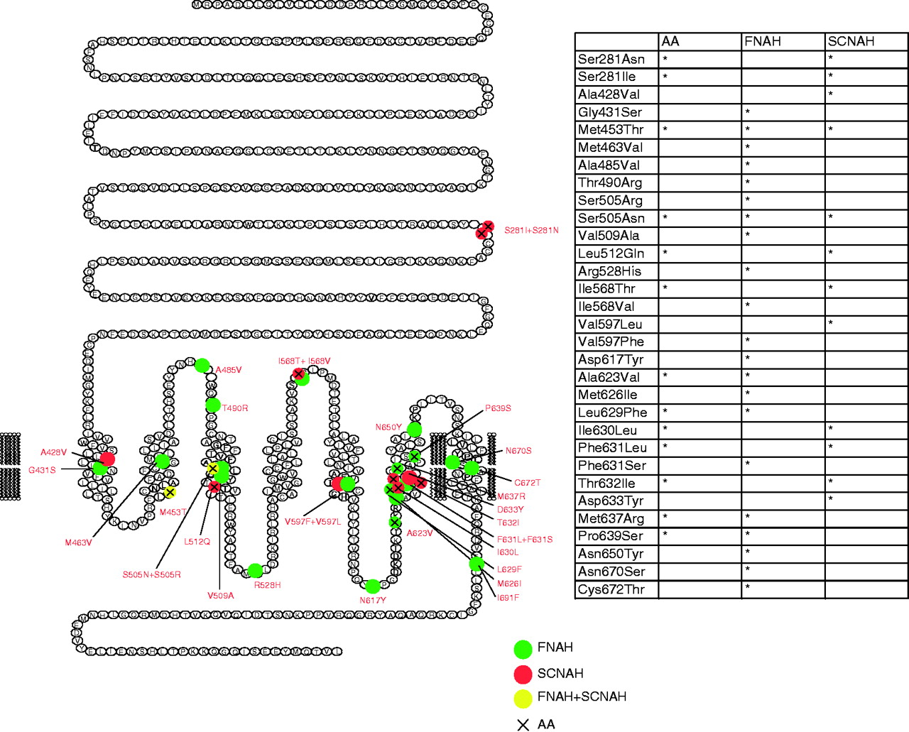

Activating mutations on TSHR gene in the various genetic hyperthyroidism syndromes
Familial Non Autoimmune Hyperthyroidism
Sporadic Congenital Non Autoimmune Hyperthyroidism
Autonomus Adenoma
© 2011 European Society of Endocrinology
Hébrant A et al. Eur J Endocrinol 2011;164:1-9
Notes:
Activating mutations on TSHR gene in the various genetic hyperthyroidism syndromes. Comparison of amino acid structure of the TSHR and locations of gain-of-function mutations found in FNAH (green), in SCNAH (red), or in FNAH and SCNAH (yellow). TSHR mutations also found in AA are encircled in blue. TSHR mutations found in AA only are not indicated.

Slide 16
Physiopathology of genetic hyperthyroidism due to activating mutations of the TSHR
TSH
TSH
receptor
G_{s}
G_{q}
Adenylate
Cyclase
Phospholipase C
DAG
IP3
cAMP
PKC
Duox
Ca⁺⁺
PKA
?
H₂O₂
↑ SECRETION
↑ PROLIFERATION
↑ THYROID HORMONE
SYNTHESIS

Slide 17
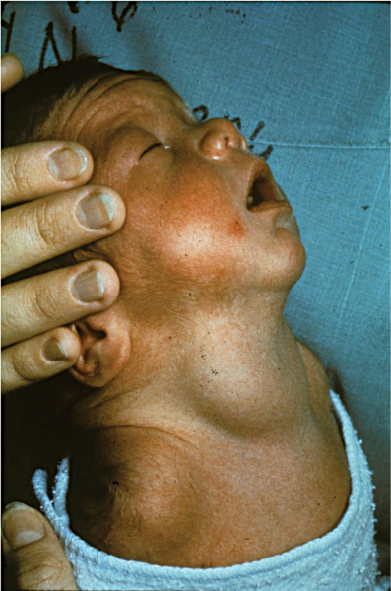
Germline activating TSH receptor mutations may lead to diffuse goiter formation at birth

Slide 18
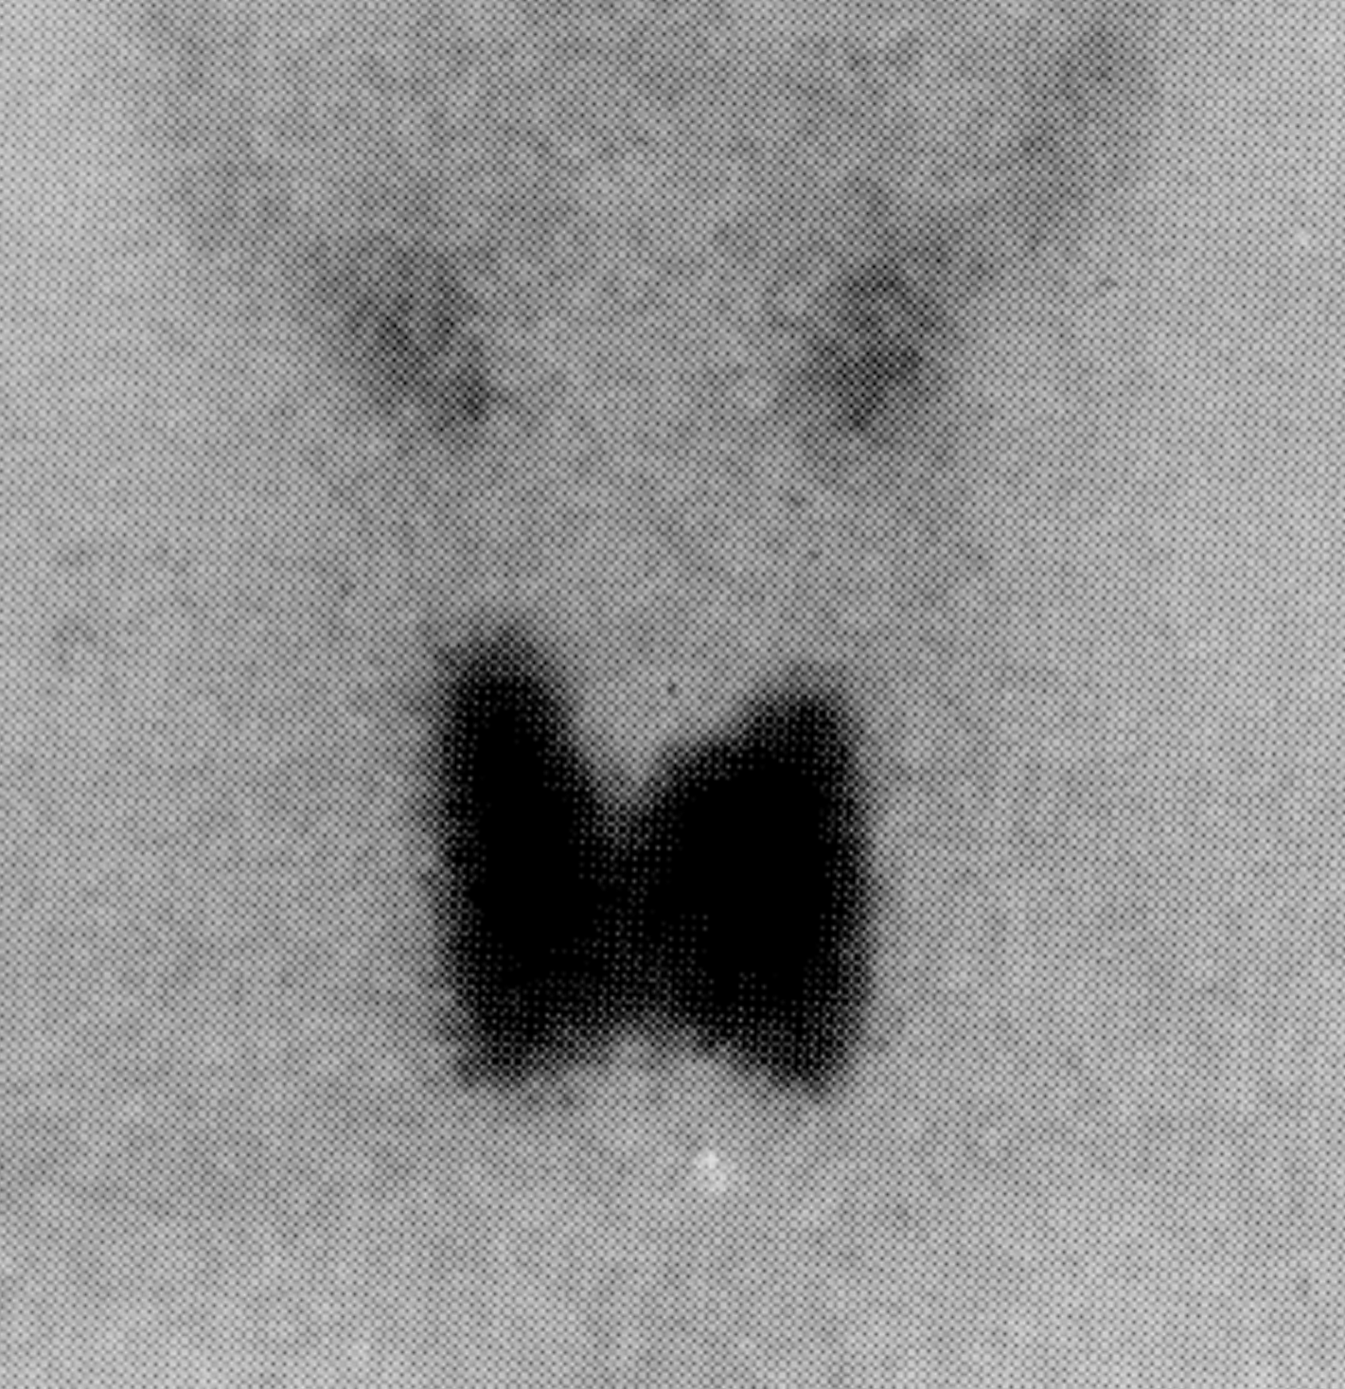
Thyroid scan of a diffuse toxic goiter
Increased NIS activity in all follicular thyroid cells

Slide 19
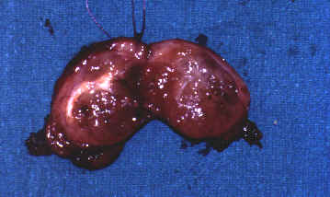
Somatic activating TSH receptor mutations lead to autonomus nodule formation

Slide 20
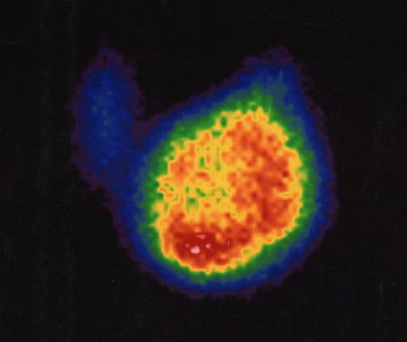
Thyroid scan of a toxic adenoma
Increased NIS activity in the cells of the adenoma

Slide 21
Ipertiroidismo non autoimmune familiare
Epidemiologia: circa 30 famiglie descritte nella letteratura
Ereditarietà: autosomica dominante (50% dei membri di una famiglia affetti)
Quadro clinico: rapida insorgenza di ipertiroidismo clinico nelle nuove generazioni, lieve esoftalmo (senza segni flogistici) nei pazienti molto giovani, recidiva dopo trattamento con tireostatici
Laboratorio: assenza di TRAb e di Ab anti-Tg e Ab anti-TPO

Slide 22
Ipertiroidismo non autoimmune congenito sporadico
Epidemiologia: circa 20 casi isolati descritti nella letteratura
Ereditarietà: mutazioni germinali de novo
Quadro clinico: prematurità, basso peso alla nascita, gozzo, craniosinostosi, ritardo mentale, esoftalmo (senza segni flogistici), recidiva sistematica dopo trattamento con tireostatici
Laboratorio: assenza di TRAb e di Ab anti-Tg e Ab anti-TPO

Slide 23
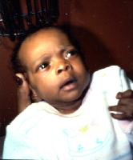
Diagnosi differenziale con l’ipertiroidismo fetale-neonatale autoimmune
Morbo di Basedow (0,6-9,5%)
Tiroidite autoimmune (raro)
Manifestazioni cliniche
Gozzo
Esoftalmo
Tachicardia
Ipereccitabilità
Magrezza
Epato-splenomegalia
Ittero
Diarrea
Craniosinostosi precoce
Scompenso Cardiaco
Passaggio transplacentare
di TRAb

Slide 24
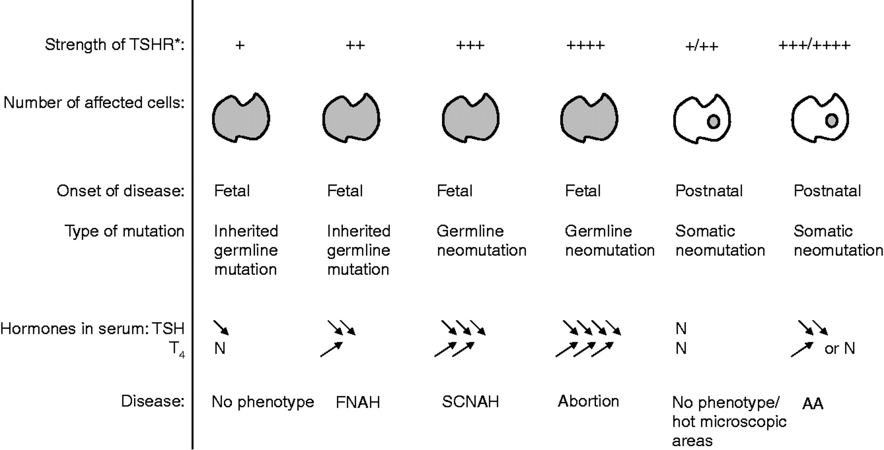
Forms of genetic hyperthyroidism depending on the strength of the activation by mutated TSHR, the number of affected cells (one cell or the whole thyroid), and the onset of mutation (hereditary, congenital sporadic, or postnatal).
Hébrant A et al. Eur J Endocrinol 2011;164:1-9
© 2011 European Society of Endocrinology
Notes:
Forms of genetic hyperthyroidism depending on the strength of the activation by mutated TSHR, the number of affected cells (one cell or the whole thyroid), and the onset of mutation (hereditary, congenital sporadic, or postnatal).

Slide 25
TR structure
Nuclear
localization
Dimerization
DBD
T3BD
DNA binding domain
Hormone-independent
transactivation (AF1)
Co-repressors
interaction
Hormone-dependentent
transactivation (AF2)
Co-activators
interaction

Slide 26
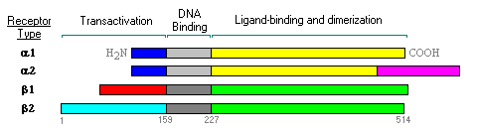
Isoforme di TR
2 geni distinti posti rispettivamente sul cromosoma 17 (TRα)
e sul cromosoma 3 (TRβ)

Slide 27
Sindrome da resistenza agli ormoni tiroidei (RTH)
Sindrome caratterizzata da ridotta risposta dei target tissutali agli ormoni tiroidei
Epidemiologia: un caso ogni 40.000 nati vivi
Ereditarietà:
90% dei soggetti con RTH presenta alterazione a livello del gene TRβ (15% de novo).
Quasi tutti i soggetti sono eterozigoti, suggerendo una modalità di trasmissione autosomica dominante e un’azione dominante negativa del recettore mutato su quello normale.

Slide 28
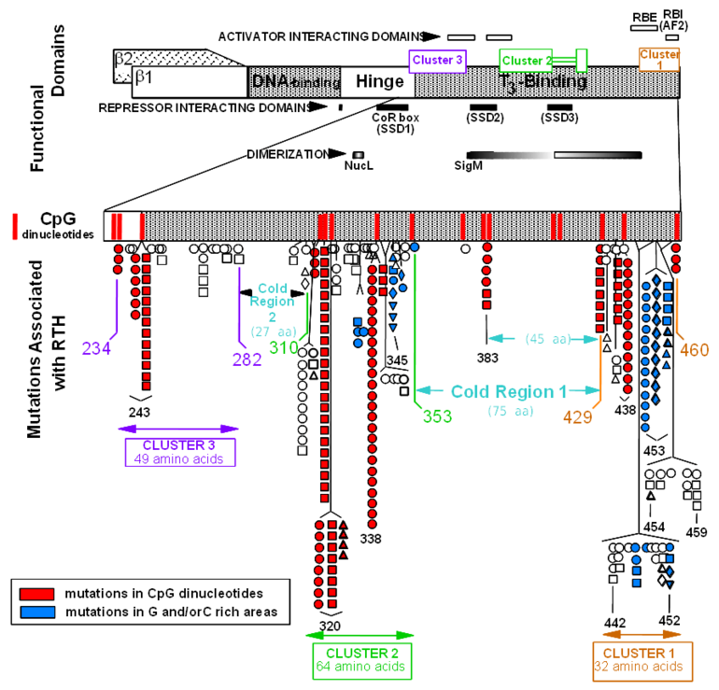

Slide 29
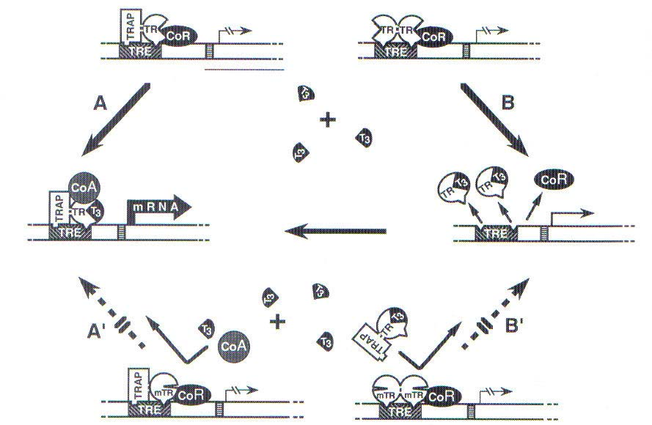
Effetto dominante negativo del TR mutato su quello normale nella RTH

Slide 30
Fisiopatologia della RTH
Hypothal.
TRH
↑TRH
↑TRH
+
+
+
Pituitary
TSH
↑TSH
↑TSH
-
-
-
+
-
+
-
+
-
Thyroid
T3 T4
↑T3 T4
↑T3 T4
NORMAL
GRTH
(TRβ>TRα)
PRTH
(TRα>TRβ)
Periferic
tissues
Periferic
tissues
Periferic
tissues

Slide 31
Clinica della RTH
Estrema variabilità di presentazione clinica con spettro sintomatologico continuo dall’ipotiroidismo all’ipertiroidismo
Organo o funzione | Reperto clinico (%)
Tiroide | Gozzo (66-95)
Cuore | Tachicardia (33-75)
Sistema nervoso | Disturbi emozionali (60), segni di iperattività (33-68), sindrome dell’iperattività del bambino (40-60), ritardo mentale con IQ < 70% (4-16%), sordità neuro-sensoriale (10-22)
Crescita e sviluppo | Statura inferiore al 5° percentile (18-25), età ossea ritardata (29-47), basso BMI (33)

Slide 32
Indagini di laboratorio nella RTH
TSH ↑ o N, FT3 e FT4 ↑, rapporto α-subunità/TSH N
SHBG, ALP, markers di riassorbimento osseo N o ↓; colesterolo totale N o ↑
Test al TRH: risposta esagerata del TSH come nell’ipotiroidismo
Test alla T3: ridotta sopprimibilità del TSH basale e dopo TRH
RMN regione ipotalamo ipofisaria: negativa
Test genetico TRβ: positivo nel 90% dei casi

Slide 33
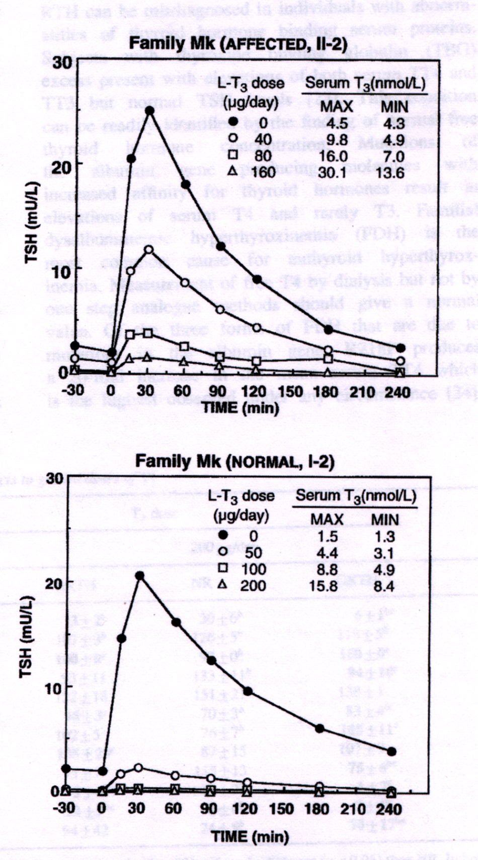
Indagini di laboratorio nella RTH
Test al TRH con somministrazione di dosi crescenti di
Triodotironina (T3) per alcuni giorni

Slide 34
Ipotiroidismo congenito
In aree iodiosufficienti 1 caso ogni 3000-4000 nuovi nati
In aree iodiocarenti l’incidenza è maggiore
Prima dello screening neonatale i soggetti affetti da ipotiroidismo congenito erano a rischio di ritardo mentale, con un rischio tanto maggiore quanto maggiore era il ritardo nell’inizio della terapia sostitutiva tiroidea

Slide 35
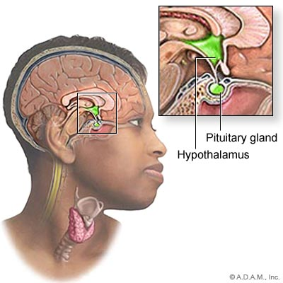
Cause di ipotiroidismo congenito legate a disormonogenesi ipotalamo-ipofisaria
Mutation | Hormone Deficit
Structural
Pituitary aplasia | Any
Pituitary hypoplasia | Any
CNS masses, encephalocele | Any
Transcription Factor Defect
PROP1 | GH, PRL, TSH, LH, FSH, ± ACTH
POU1F1 (PIT1) | PRL, GH, TSH
HESX1 | GH, PRL, TSH, LH, FSH, ACTH
LHX3/4 | GH, PRL, TSH, LH, FSH
Receptor
TRHR TSH
Hormone Mutation
TRH | TSH
TSHβ | TSH

Slide 36
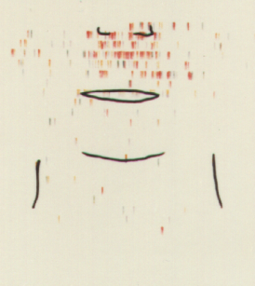
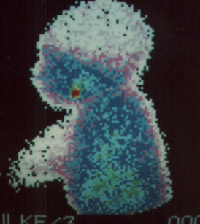
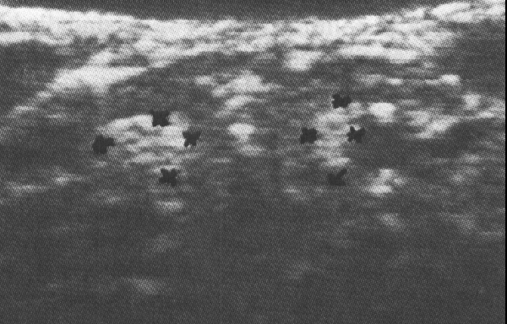
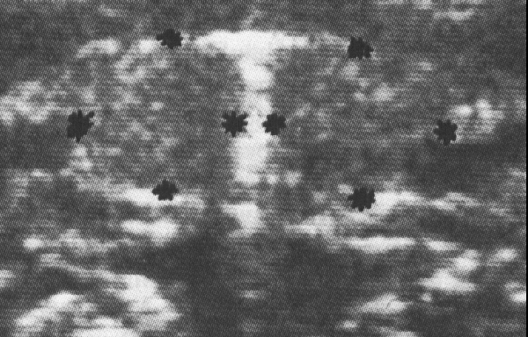
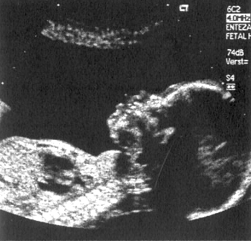
Cause di ipotiroidismo congenito legate a difetti morfo-funzionali tiroidei
Disgenesia
Disormonogenesi
Atireosi
Ectopia
Ipoplasia
Normale
Gozzo

Slide 37
Genetica dell’ ipotiroidismo congenito legato a difetti morfo-funzionali tiroidei
Tipo di IC | Geni candidati | Localizzazione gene
Disgenesia - sindromica - non sindromica | TTF-1 TTF-2 PAX-8 TSHR | 14q13 9q22 2q12-q14 14q31
Disormonogenesi | TPO TG NIS PDS DUOX1 DUOX2 DUOXA1 DUOXA2 DEHAL1 | 2p25 8q24 19p 7q 15q15.3 15q15.3 - - 6q24-q25
10%

Slide 38
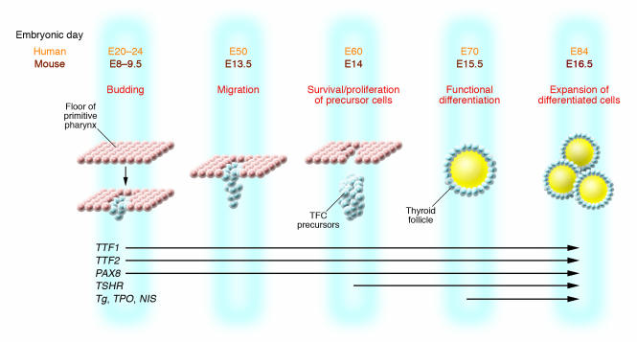
Thyroid embriogenesis

Slide 39
Congenital hypothyroidism
Agenesia
Ectopia
Ipoplasia

Slide 40
Congenital hypothyroidism
Ipoplasia

Slide 41
Congenital hypothyroidism
Gozzo

Slide 42
Quadri clinici di ipotiroidismo congenito sindromico
TTF1 (NKX2.1) (Thyroid Transcription Factor 1)
Mutazioni in eterozigosi
Agenesia/ipoplasia tiroide; distress respiratorio neonatale; ipotonia; atassia; coreoatetosi; microcefalia; ritardo di sviluppo
TTF2 (FOXE1 o FKHL15) (Thyroid Transcription Factor 2)
Mutazioni in omozigosi
Agenesia tiroide; palatoschisi; ugola bifida; atresia coane; capelli ispidi (Sindrome di Bamforth)
PAX8
Mutazioni in eterozigosi
Ipoplasia tiroide; agenesia renale monolaterale o ipoplasia renale

Slide 43
Molecular events involved in thyroid hormone dyshormonogenesis
Colloid
Tg
2K⁺
H₂O₂
ATPasi
DUOX
Tg + I⁻
3Na⁺
TPO
Na⁺
Na⁺
+
Tg-T4/T3
NIS
+
I⁻
I⁻
Pendrin
I⁻
I⁻
Dealogenase
I⁻
I⁻
TSHR
Second
messengers
MIT, DIT
T3 + T4
TSH
Tg
T4
T3
T3, T4
Baso-lateral
Apex

Slide 44
Molecular events involved in thyroid hormone dyshormonogenesis
Colloid
Tg
2K⁺
H₂O₂
ATPasi
DUOX
Tg + I⁻
3Na⁺
TPO
Na⁺
Na⁺
+
Tg-T4/T3
NIS
+
I⁻
I⁻
Pendrin
I⁻
I⁻
Dealogenase
I⁻
I⁻
TSHR
Second
messengers
MIT, DIT
T3 + T4
TSH
Tg
T4
T3
T3, T4
Baso-lateral
Apex

Slide 45
Molecular events involved in thyroid hormone dyshormonogenesis
Colloid
Tg
2K⁺
H₂O₂
ATPasi
DUOX
Tg + I⁻
3Na⁺
TPO
Na⁺
Na⁺
+
Tg-T4/T3
NIS
+
I⁻
I⁻
Pendrin
I⁻
I⁻
Dealogenase
I⁻
I⁻
TSHR
Second
messengers
MIT, DIT
T3 + T4
TSH
Tg
T4
T3
T3, T4
Baso-lateral
Apex

Slide 46
Molecular events involved in thyroid hormone dyshormonogenesis
Colloid
Tg
2K⁺
H₂O₂
ATPasi
DUOX
Tg + I⁻
3Na⁺
TPO
Na⁺
Na⁺
+
Tg-T4/T3
NIS
+
I⁻
I⁻
Pendrin
I⁻
I⁻
Dealogenase
I⁻
I⁻
TSHR
Second
messengers
MIT, DIT
T3 + T4
TSH
Tg
T4
T3
T3, T4
Baso-lateral
Apex

Slide 47
Molecular events involved in thyroid hormone dyshormonogenesis
Colloid
Tg
2K⁺
H₂O₂
ATPasi
DUOX
Tg + I⁻
3Na⁺
TPO
Na⁺
Na⁺
+
Tg-T4/T3
NIS
+
I⁻
I⁻
Pendrin
I⁻
I⁻
Dealogenase
I⁻
I⁻
TSHR
Second
messengers
MIT, DIT
T3 + T4
TSH
Tg
T4
T3
T3, T4
Baso-lateral
Apex

Slide 48
Molecular events involved in thyroid hormone dyshormonogenesis
Colloid
Tg
2K⁺
H₂O₂
ATPasi
DUOX
Tg + I⁻
3Na⁺
TPO
Na⁺
Na⁺
+
Tg-T4/T3
NIS
+
I⁻
I⁻
Pendrin
I⁻
I⁻
Dealogenase
I⁻
I⁻
TSHR
Second
messengers
MIT, DIT
T3 + T4
TSH
Tg
T4
T3
T3, T4
Baso-lateral
Apex

Slide 49
Molecular events involved in thyroid hormone dyshormonogenesis
Colloid
Tg
2K⁺
H₂O₂
ATPasi
DUOX
Tg + I⁻
3Na⁺
TPO
Na⁺
Na⁺
+
Tg-T4/T3
NIS
+
I⁻
I⁻
Pendrin
I⁻
I⁻
Dealogenase
I⁻
I⁻
TSHR
Second
messengers
MIT, DIT
T3 + T4
TSH
Tg
T4
T3
T3, T4
Baso-lateral
Apex

Slide 50
Genetics of thyroid hormone dyshormonogenesis
Mutation of the genes coding for the following proteins:
NIS
DUOX1, 2
DUOXA1, 2
TPO
Pendrin/AIT
Thyroglobulin
MIT and DIT dealogenase
The disease is familial and inherited as an autosomic recessive disorder

Slide 51
Thyroid hormone dyshormonogenesis results in goiter formation (sporadic goiter)
Normal
TH dyshormonogenesis

Slide 52
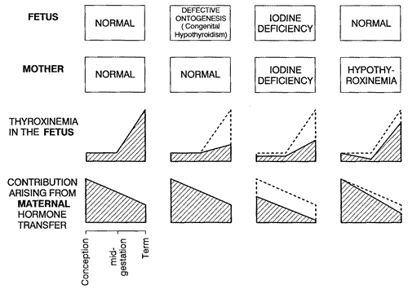
Alterations in fetal thyroxinemia caused by thyroid function defects in the mother and/or in the fetus

Slide 53
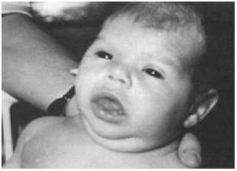
Neonatal hypothyroidism
Excessive sleeping
Reduced interest in nursing
Poor muscle tone
Low or hoarse cry
Infrequent bowel movements
Exaggerated jaundice
Low body temperature
Severe cases
- larger anterior fontanel
- persistence of posterior fontanel
- umbilical hernia
- macroglossia

Slide 54
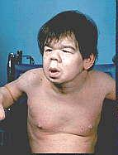
Cretinism
Naso grande e piatto
Occhi molto distanziati
Gonfiore periorbitario
Macroglossia
Capelli radi e fragilità tegumenti
Collo corto
Nanismo disarmonico (arti corti
rispetto al corpo, andatura anserina)
Addome protuberante
Ernia ombelicale
Grave ritardo mentale
Mixedema cutaneo
Cute ruvida
Stipsi
Voce roca

Slide 55
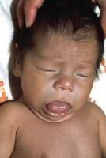
Terapia con L-tiroxina dell’ipotiroidismo congenito
Inizio 8-15 μg/Kg/die
0-6 mesi 7-10 μg/Kg/die
6-12 mesi 5-8 μg/Kg/die

